Slide 1
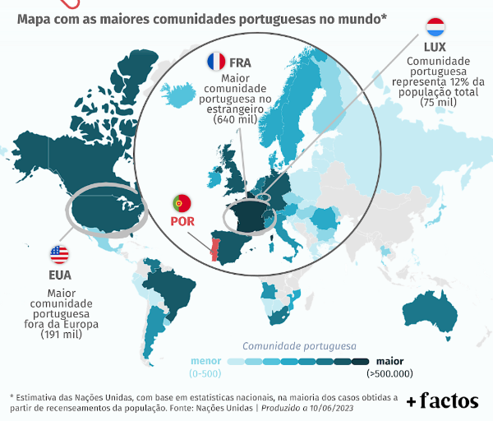
Diáspora portuguesa - Geografia C - 12ºM Carlos Sousa
Portugal é um país de emigrantes e actualmente, de acordo com as estimativas mais recentes das Nações Unidas, conta com mais de 2 milhões de emigrantes espalhados pelo mundo, o que representa cerca de 20% da população a residir em Portugal.
Observa o vídeo e mapa com atenção.
Identifica 3 países de destino dos nossos emigrantes mencionados na música 3 países não mencionados na música.
Classifica as migrações quanto espaço, duração e forma.
Elabora um comentário crítico à música do Pedro Abrunhosa tendo o tema: causas e consequências das migrações.

